Slide 1
Презентация к уроку истории древнего мира
Тема: Египет- дар Нила.
Подготовила учитель истории и обществознания: Осьмакова. Е.А.

Slide 2
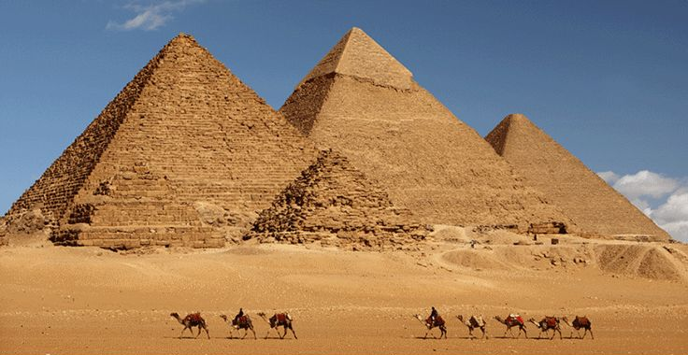
Что изображено на данной картинке?
пирамиды
В какой стране находятся пирамиды?
Как вы думаете, о чём сегодня пойдёт речь на уроке?
В Египте

Slide 3
Тема урока:
Египет - дар Нила.

Slide 4
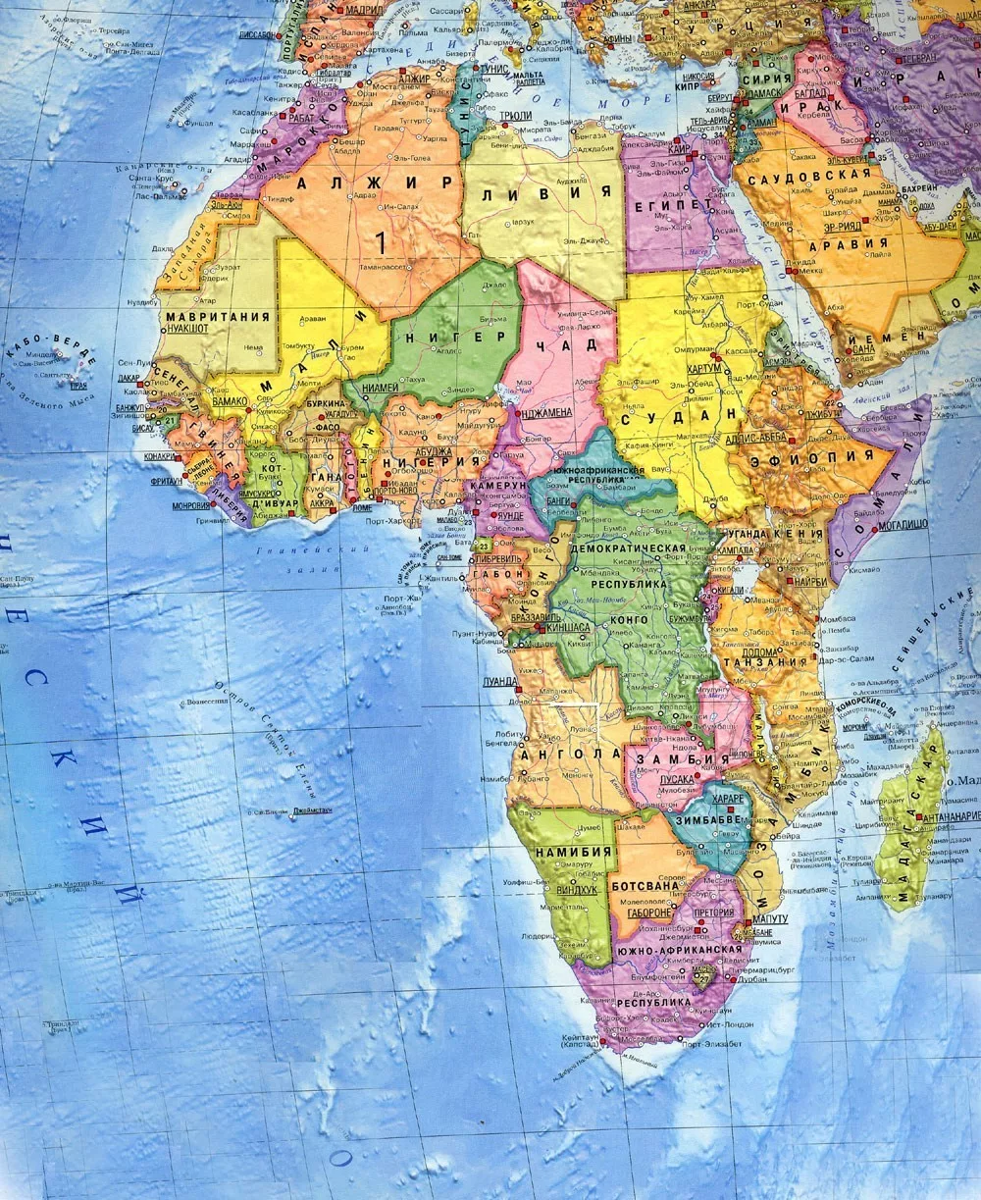
Посмотрите на карту и скажите на каком материке находится Египет?
В Африке
Какая река протекает через территорию Египта?
Река Нил

Slide 5
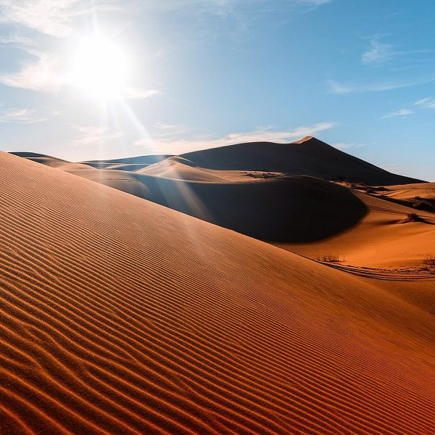
Как вы думаете, какой климат в Египте ?
жаркий, засушливый, мало дождей

Slide 6
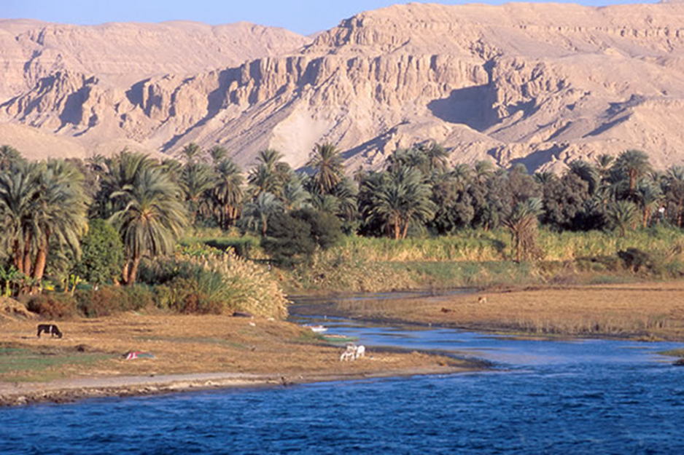
Что в Египте будет главным источником воды?
река Нил

Slide 7
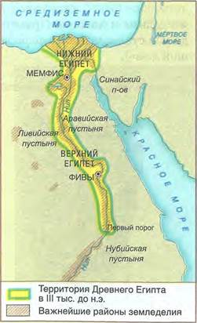
Перед впадением в Средиземное море Нил разветвлялся на рукава, образуя широкую дельту.
Дельта
Дельта- это рукава, на которые распадается река, при впадении в море

Slide 8
Вдали от Нила среди пустыни лишь изредка попадались оазисы — островки зелени рядом с источниками воды.

Slide 9
Разливаясь Нил удобрял и увлажнял почву.
- Как вы думаете, благодаря этому какое занятие было развито в Египте?
занятие земледелием

Slide 10
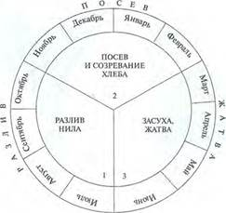
Что изображено на данной картинке?
Древнеегипетский календарь
сколько в нём времён года?
Три времени года
Как вы думаете, чем египтяне занимались в каждое из этих времён года?

Slide 11
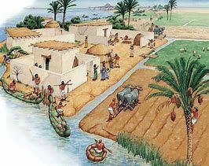
Чтобы получить большой урожай, необходим был постоянный труд многих людей. Египтяне защищали низины от лишней воды дамбами — валами из глины. И рыли каналы, чтобы убрать лишнюю воду.
Дамба- это глиняный вал, защищавший от затопления.

Slide 12
Ежегодно разлив Нила размывал дамбы и стенки каналов. Приходилось вновь и вновь всё восстанавливать и подправлять.
(нет)
Мог ли один человек справиться с такой работой?
С такой работой можно было справиться только сообща.
(нет)
Могли ли люди хорошо работать без руководителя?
Поэтому для такой работы требовалась хорошая организация труда.
И поэтому в Египте раньше, чем в других районах мира, появляются государственная власть и управление, а это уже признак цивилизации.

Slide 13
К концу IV (4) тысячелетия до н.э. образовалось два государства — Нижний (Южный) и Верхний (Северный) Египет.
Нижний Египет
Верхний Египет

Slide 14
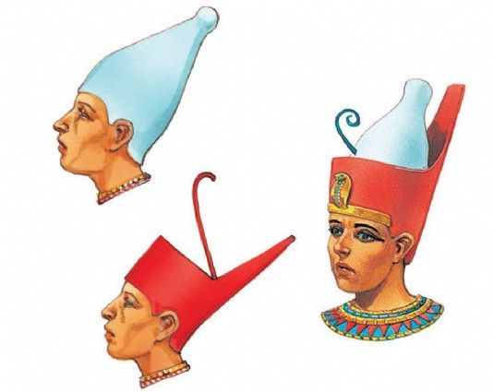
Правитель Северного Египта носил красную корону, а правитель Южного Египта – белую, после правитель объединённого Египта стал носить красно- белую корону
3000 г. до н.э.-объединение Северного и Южного Египта

Slide 15
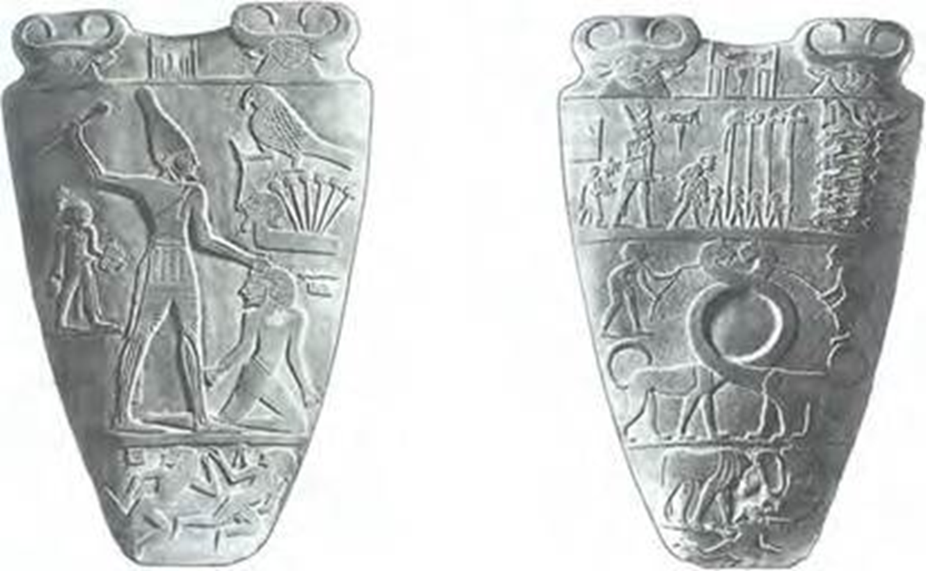
Древний рельеф, посвященный объединению Северного и Южного Египта.
Рельеф-выпуклое изображение на камне
Посмотрите на рельеф. Где здесь правитель Южного Египта, где Северного? Как вы определили? Что ещё вы здесь видите?

Slide 16
Мемфис-столица Египта

Slide 17
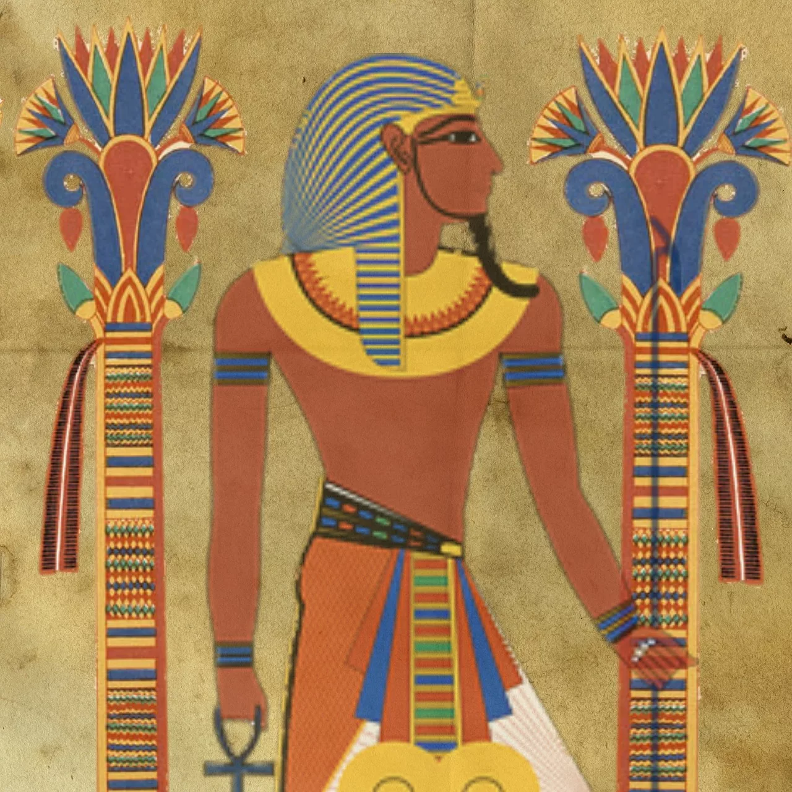
Фараон- это правитель Египта

Slide 18
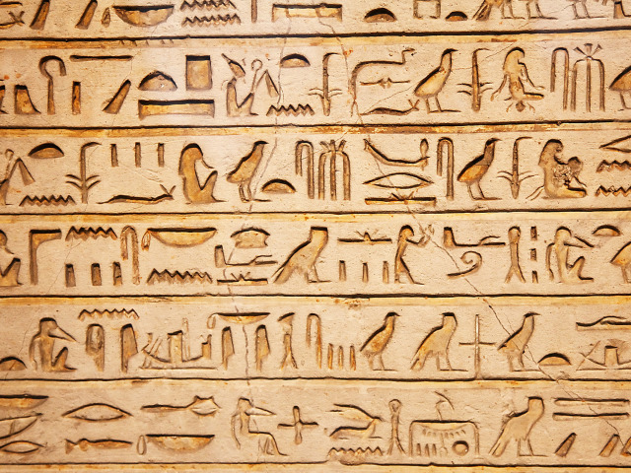
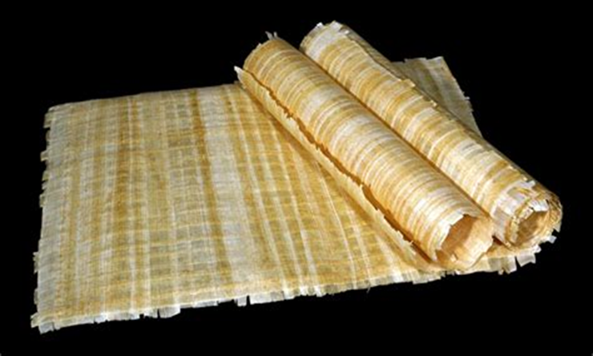
Иероглифы- знаки письменности
папирус это материал для письма

Slide 19
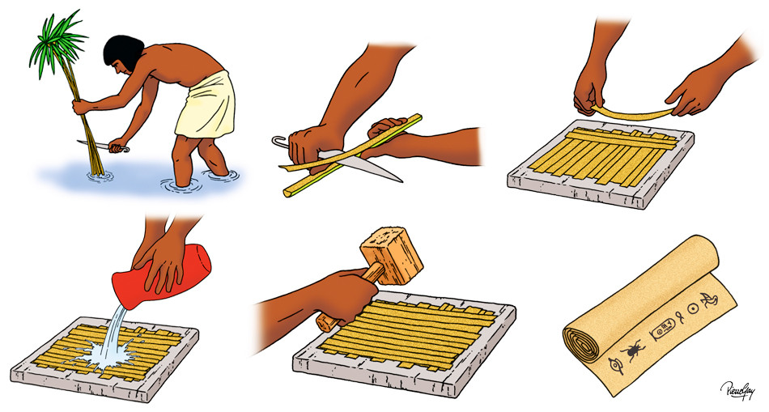

Slide 20
Основные понятия урока:
Дельта
Оазис
Дамба
Рельеф
Мемфис
Фараон
Иероглифы
Папирус

